Slide 1
Spice simulatie
Berekening van elektronische circuits
Jan Genoe
September 2025

Slide 2
Inleiding SPICE
SPICE (Simulation Program for Integrated Circuits Emphasis) is een algemene analoge circuit simulator die kan gebruikt worden voor het voorspellen en controleren van het gedrag van circuits.
Ontwikkeld in de 1970’s in Berkeley
Op basis van de MNA analyse

Slide 3
Beschikbare passieve componenten
Weerstand (R)
Capaciteit (C)
Spoel (L)
Gekoppelde spoelen (K)
Transmissie lijn
zonder verliezen(T)
met verliezen (O,Y,P)
RC lijnen (U)
Schakelaars
gecontrolleerd door spanning (S)
gecontrolleerd door stroom (W)

Slide 4
Beschikbare active componenten
Diodes (D)
Bipolaire transistors (Q)
MOS transistors (M)
JFET (J)
MESFET (Z)
code models (A)
subcircuits (X)

Slide 5
Onafhankelijke en afhankelijke spanningsbronnen en stroombronnen
Onafhankelijke spanningsbron (V)
Onafhankelijke stroombron (I)
Spanningsgecontrolleerde spanningsbron (E)
Spanningsgecontrolleerde stroombron (G)
Stroomgecontrolleerde spanningsbron (H)
Stroomgecontrolleerde stroombron (F)

Slide 6
Types van analyse
operating point analyse (.op)
Niet-lineare DC analyse (.dc)
Niet-lineare transient analyse (.tran)
Lineare klein signaal AC Analyse (.ac)
pool en zero analyse (.pz)
Noise analyse (.noise)
Sensitiviteit analyse (.sens)
Klein signaal distortie analysis (.disto)
Monte-Carlo analyse

Slide 7
Eenheden in spice
atto (a) 10⁻¹⁸
femto (f) 10⁻¹⁵
pico (p) 10⁻¹²
nano (n) 10⁻⁹
micro (u) 10⁻⁶
milli (m) 10⁻³
kilo (k) 10³
mega (x) of (meg) 10⁶
giga (g) 10⁹

Slide 8
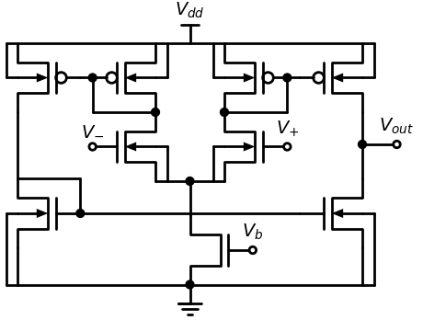
Basisschema van de verschilversterker

Slide 9
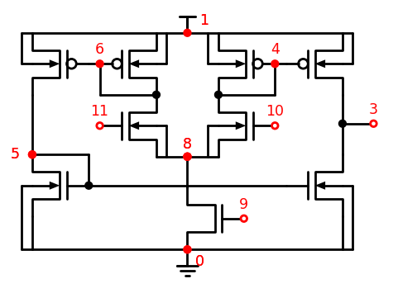
Basisschema van de verschilversterker

Slide 10
Spice beschrijving

Slide 11
Spice beschrijving

Slide 12
Spice beschrijving

Slide 13
Spice beschrijving

Slide 14
Spice beschrijving

Slide 15
Spice beschrijving

Slide 16
Spice beschrijving
* CIRCUIT Spice file van een verschilversterkerVDD 1 0 DC=5.0VPLUS 10 0 DC=2.5VMIN 11 0 SIN(2.5 50U 1E6) DC=2.5

Slide 17
Spice beschrijving
VB 9 0 DC=1.5C3 3 0 5.914fFC4 4 0 14.737fFC5 5 0 10.124fFC6 6 0 14.434fFC8 8 0 7.919fFC9 9 0 15.257fFC10 10 0 1.872fFC11 11 0 1.688fFC25 1 5 1fFMN1 3 5 0 0 NMOS w=1.50u L=0.50u

Slide 18
Spice beschrijving
MN2 0 5 5 0 NMOS w=1.50u L=0.50uMN3 8 10 4 0 NMOS w=1.50u L=0.50UMN4 0 9 8 0 NMOS w=4.50u L=0.50UMN5 6 11 8 0 NMOS w=1.50u L=0.50UMP1 1 4 3 1 PMOS w=3.50u L=0.50UMP2 4 4 1 1 PMOS w=3.50u L=0.50UMP3 1 6 5 1 PMOS w=3.50u L=0.50UMP4 6 6 1 1 PMOS w=3.50u L=0.50U.MODEL NMOS NMOS(LEVEL=1 VTO=0.50 KP=90.000E-6 LAMBDA=0.001).MODEL PMOS PMOS(LEVEL=1 VTO=-0.45 KP=55.000E-6 LAMBDA=0.001)

Slide 19
Spice beschrijving

Slide 20
nMOS transistors

Slide 21
nMOS transistors

Slide 22
nMOS transistors

Slide 23
nMOS transistors

Slide 24
nMOS transistors

Slide 25
nMOS transistors

Slide 26
nMOS transistors
MN1 3 5 0 0 NMOS w=1.50u L=0.50uMN2 0 5 5 0 NMOS w=1.50u L=0.50uMN3 8 10 4 0 NMOS w=1.50u L=0.50UMN4 0 9 8 0 NMOS w=4.50u L=0.50U

Slide 27
nMOS transistors
MN5 6 11 8 0 NMOS w=1.50u L=0.50U

Slide 28
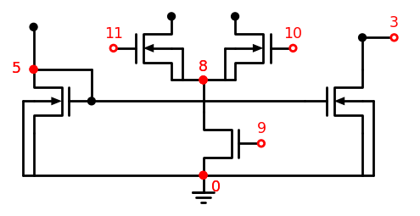
nMOS transistors van de verschilversterker

Slide 29
pMOS transistors van de verschilversterker

Slide 30
pMOS transistors van de verschilversterker

Slide 31
pMOS transistors van de verschilversterker

Slide 32
pMOS transistors van de verschilversterker

Slide 33
pMOS transistors van de verschilversterker

Slide 34
pMOS transistors van de verschilversterker

Slide 35
pMOS transistors van de verschilversterker
MP1 1 4 3 1 PMOS w=3.50u L=0.50UMP2 4 4 1 1 PMOS w=3.50u L=0.50UMP3 1 6 5 1 PMOS w=3.50u L=0.50U

Slide 36
pMOS transistors van de verschilversterker
MP4 6 6 1 1 PMOS w=3.50u L=0.50U

Slide 37
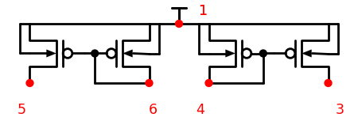
pMOS transistors van de verschilversterker

Slide 38
Eenvoudige transistormodellen

Slide 39
Eenvoudige transistormodellen

Slide 40
Eenvoudige transistormodellen

Slide 41
Eenvoudige transistormodellen

Slide 42
Eenvoudige transistormodellen

Slide 43
Eenvoudige transistormodellen

Slide 44
Eenvoudige transistormodellen
.MODEL NMOS NMOS(LEVEL=1 VTO=0.50 KP=90.000E-6 LAMBDA=0.001).MODEL PMOS PMOS(LEVEL=1 VTO=-0.45 KP=55.000E-6 LAMBDA=0.001)

Slide 45
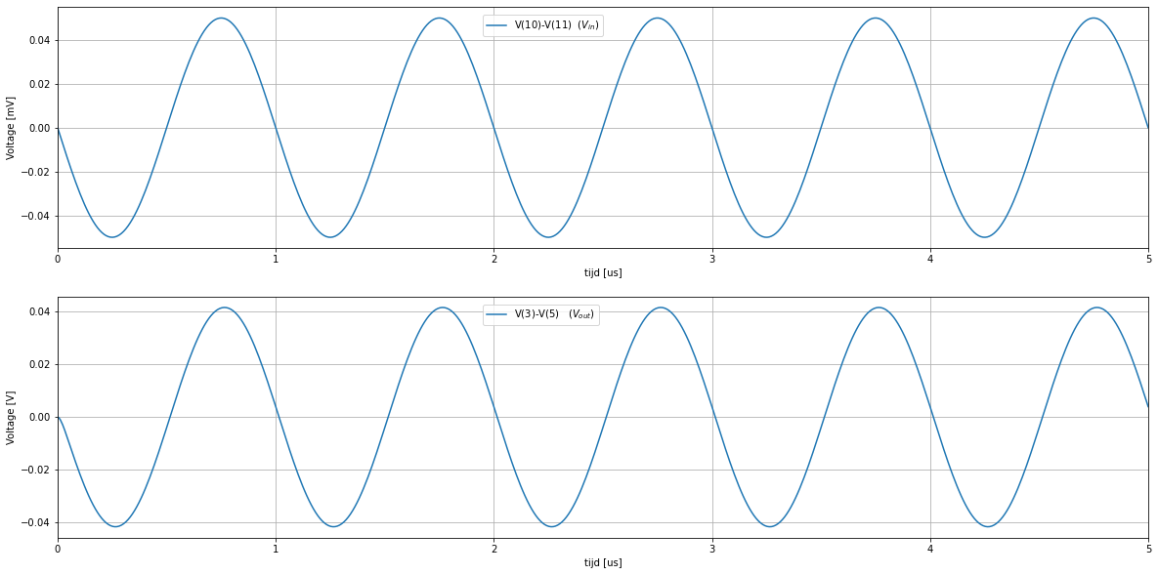
Simulatie

